Slide 1
Bonjour!
vendredi, le dix novembre

Slide 2
Travail de cloche
Make a polite request using le conditionnel.

Slide 3
Bonjour!
vendredi, le dix novembre

Slide 4
Bonjour!
vendredi, le dix novembre
Vendredi, vendredi
Rah, rah, rah!
Vendredi, vendredi
On y va!

Slide 5
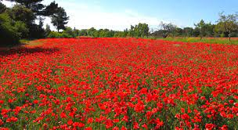
Le jour du souvenir

Slide 6
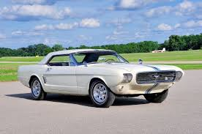
En voiture! p. 140 - 141

Slide 7
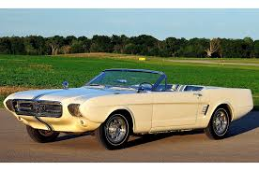
un cabriolet une decapotable

Slide 8
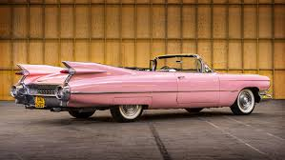
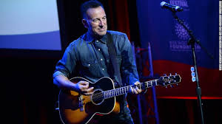

Slide 9
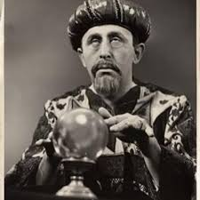
un voyant
un voyant

Slide 10
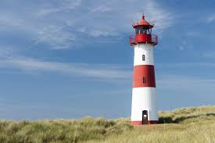
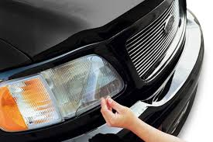
un phare
un phare

Slide 11
Regardez le vocabulaire: p. 202
Écrivez une phrase qui utilise un mot du vocabulaire et qui est en forme d’une hypothèse irréelle.
Écrivez une phrase qui utilise un autre mot du vocabulaire et qui est en forme d’une condition pour une action.
Écrivez une phrase qui utilise un autre mot du vocabulaire et qui est en forme d’une speculation.
Écrivez une phrase qui utilise un autre mot du vocabulaire et qui est en forme d’une requête très poli.

Slide 12
Devoirs

Slide 13
Billet de sortie
Si vous pouviez acheter n’importe quelle voiture, quelle voiture acheteriez-vous?

